Slide 1
ΕΛΛΗΝΙΚΗ ΟΔΟΝΤΙΑΤΡΙΚΗ ΟΜΟΣΠΟΝΔΙΑ ΥΠΟΥΡΓΕΙΟ ΥΓΕΙΑΣ
ΣΤΟΜΑΤΙΚΗ ΥΓΕΙΑ και ΔΙΑΤΡΟΦΗ
Νόσοι δοντιών και διατροφή
Ηλικίες 5-7 ετών
ΑΓΩΓΗ ΥΓΕΙΑΣ
ΥΠΟΥΡΓΕΙΟ ΥΓΕΙΑΣ
Αθήνα 2019

Slide 2

Διαλέγω τι τρώω και πίνω για να έχω γερά δόντια

Slide 3
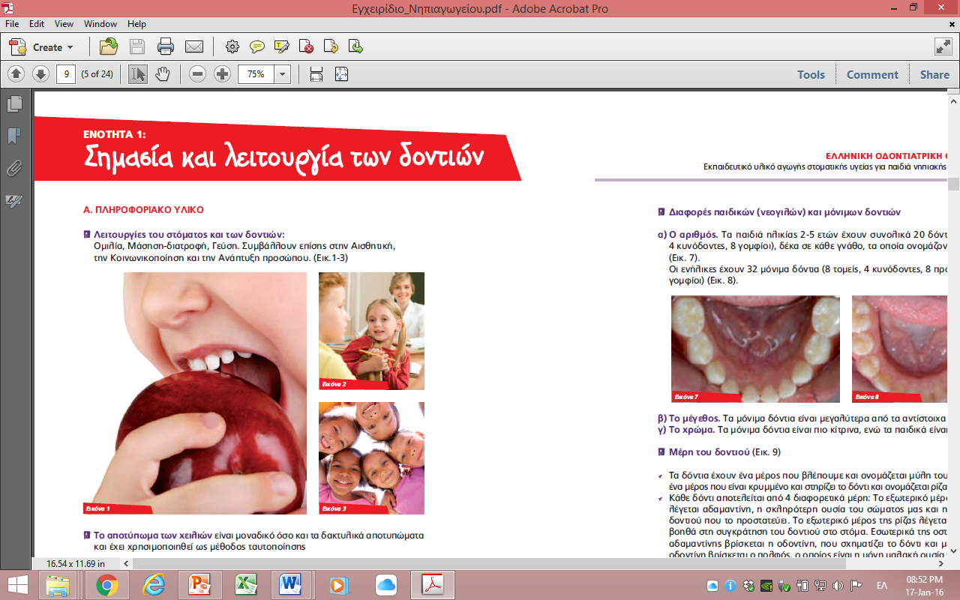
Σημασία και λειτουργία των δοντιών
Ομιλία
Μάσηση-διατροφή
Γεύση
Χαμόγελο

Slide 4
Τερηδόνα
Όταν τα δόντια μας χαλάνε και γεμίζουν τρύπες, έχουμε τερηδόνα

Slide 5
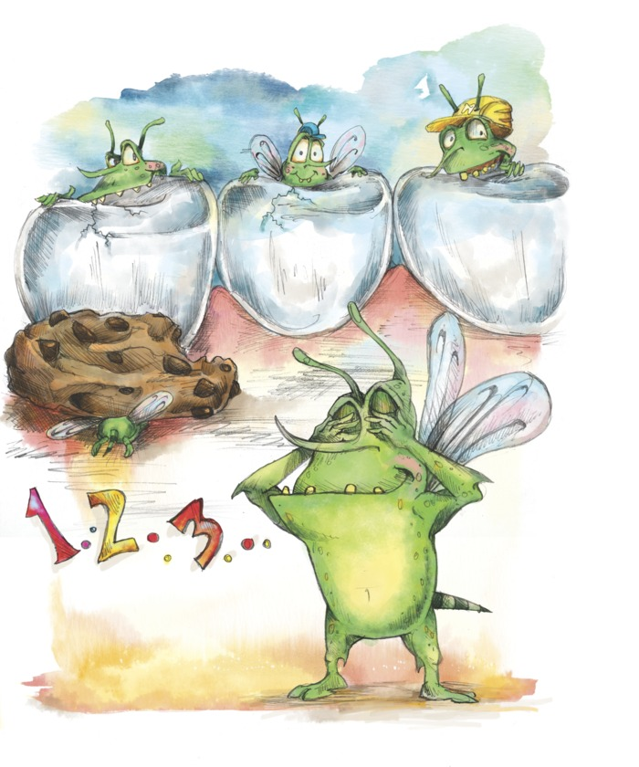
Μικρόβια και ζάχαρη
Τα μικρόβια που χαλάνε τα δόντια αγαπούν την ζάχαρη που τρώμε γιατί τους δίνει δύναμη να κάνουν τρύπες

Slide 6
Ποιες τροφές χαλάνε τα δόντια

Slide 7
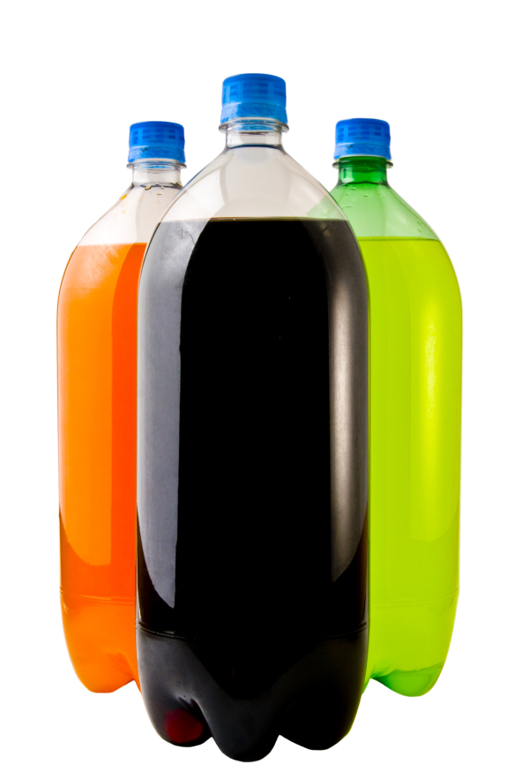



Ποια ποτά χαλάνε τα δόντια
Έτοιμοι χυμοί
Σοκολατούχο γάλα
Αναψυκτικά

Slide 8
Ποιες τροφές κάνουν καλό στα δόντια

Slide 9

Δεν τρώω γλυκά ανάμεσα στα γεύματα

Slide 10



Τι πίνω όταν διψάω;
Φρέσκο γάλα
Νερό
Φυσικούς χυμούς

Slide 11
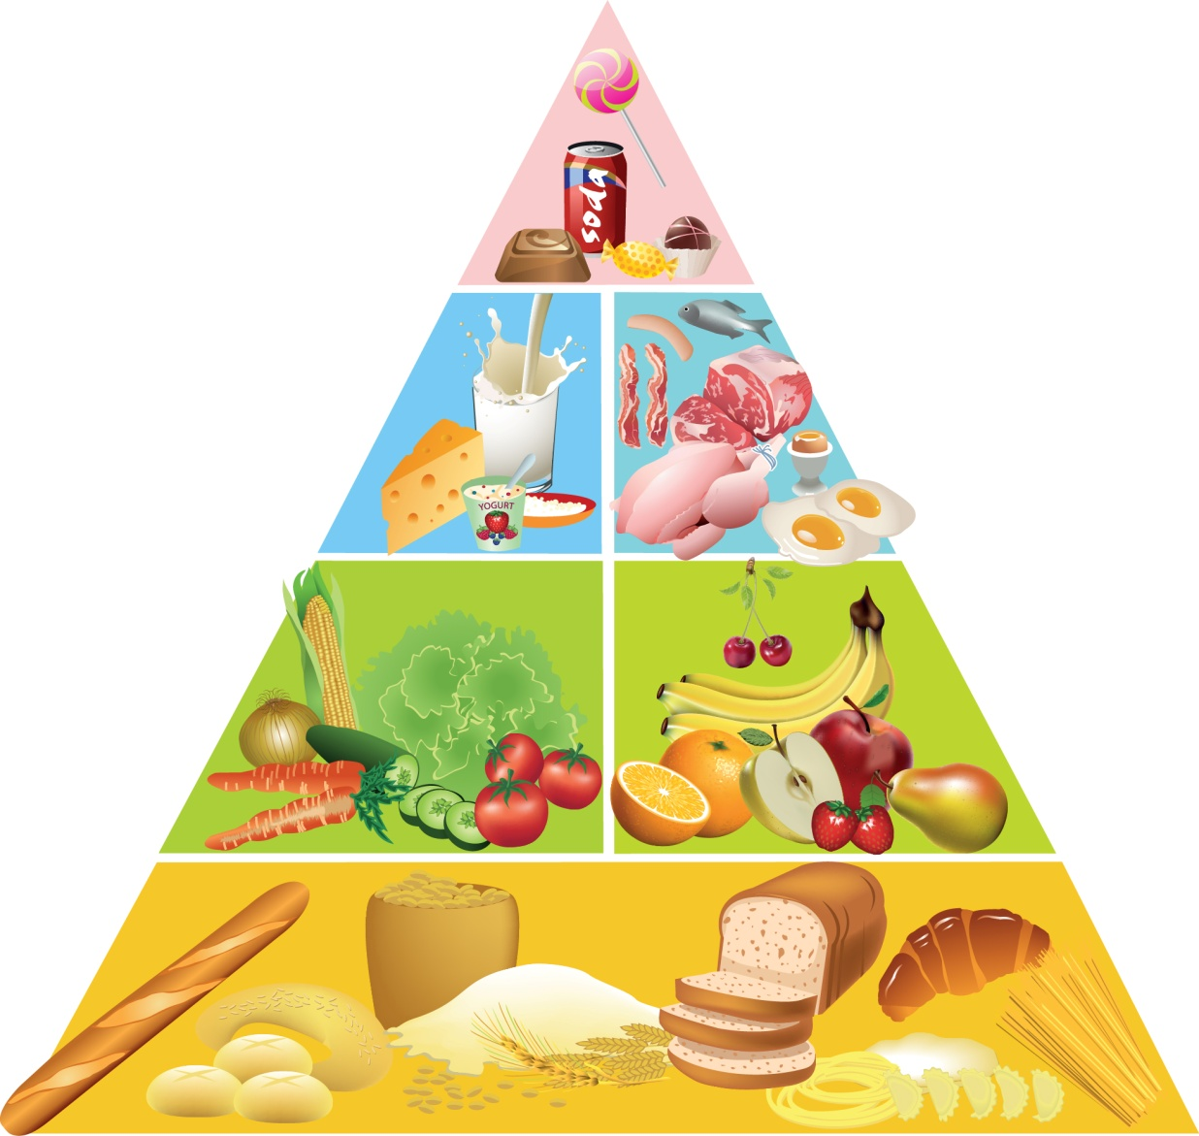
Τι τρώω ανάμεσα στα γεύματα;
Φρούτα
Λαχανικά
Τοστ
Γιαούρτι άσπρο
Τυρί
Κουλούρι

Slide 12
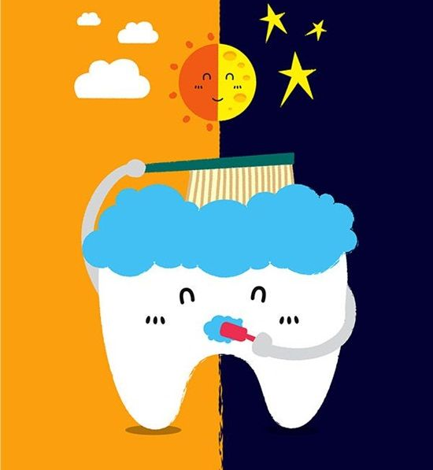

Φροντίζω τα δόντια μου!

Slide 13

Επισκέπτομαι τον οδοντίατρο!

